Slide 1
Exemples de principis de disseny extern d’interfícies
Anyer Moreno

Slide 2
Jakob Nielsen’s 10 Usability Heruistics

Slide 3

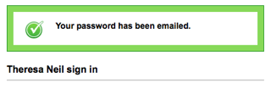
Visibilitat de l'estat del sistema (Retroalimentació)
Missatge de progrés i indicador visibles mentre l'aplicació es carrega.
Es mostra un missatge de retroalimentació quan es realitza una acció.

Slide 4
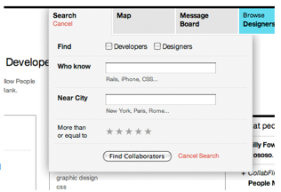
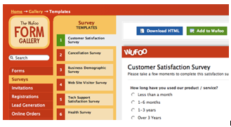
Control i llibertat de l'usuari (NAVEGACIÓ)
La cerca és fàcil d'obrir, introduir informació, executar o cancel·lar.
Marca clarament on es troba la persona i on pot anar mostrant la selecció en cada menú.

Slide 5
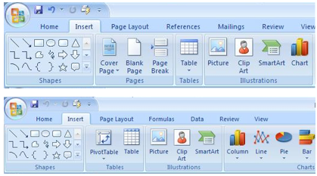
Consistència i estàndards (CONSISTÈNCIA)
Word, Excel i PowerPoint utilitzen el mateix estil de barra d'eines amb les mateixes opcions principals de menú: Inici, Insereix, Disseny de pàgina... La consistència dona lloc a una major eficiència i una percepció d'intuïció.

Slide 6
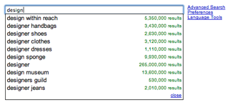

Prevenció d'errors (PREVENCIÓ)
Desactiva el botó d'actualització després de fer clic, de manera que la persona no pugui actualitzar la publicació dues vegades per accident.
La funció d'autorecomanació redueix els errors ortogràfics.

Slide 7
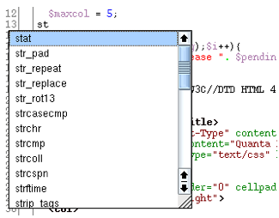
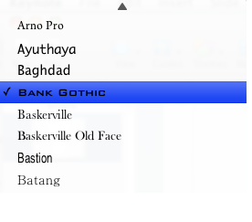
Reconèixer abans que recordar (MEMÒRIA)
Escritura predictiva en un entorn de desenvolupament.
Mostra una vista prèvia de les fonts que pots seleccionar, en lloc de només el nom de la font.

Slide 8
Referències
McFarland, B. (n.d.). 6 tips for a great Flex UX – Part 5. Designing Web Interfaces. Retrieved November 20, 2024, from https://designingwebinterfaces.com/6-tips-for-a-great-flex-ux-part-5

